Slide 1
Rögzítő apparatus betegségei
A károsodás érinti a fogak elhorgonyzásában szerepet játszó gyökérhártyarostokat, a cementet és a processus alveolarist.
Gingivitis mellett tasakképződés, parodontalis tapadásvezsteség van
A betegség mindig maradandó károsodással gyógyul
Plakk okozta és nem plakk okozta parodontalis gyulladás, laesio

Slide 2
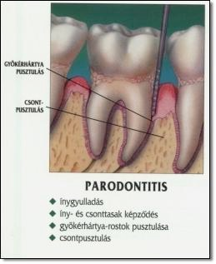
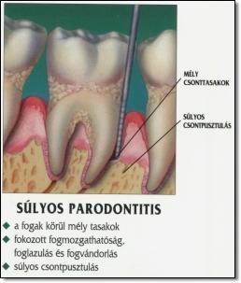

Parodontitis (fogágygyulladás)
Amikor az ínygyulladás a gyökérhártyára és a processus alveolarisra is ráterjed.
Tünetek:
ínyduzzanat, ínyvérzés
az alveolus csontperemének felszívódása
tasak- és váladékképződés
fogkő lerakódás, fog mobilitás, fog vándorlás

Slide 3
Krónikus parodontitis (Korábban: felnőttkori parodontitis)
Lassan progrediáló forma, de bármely stádiumban kialakulhat akut fellángolás, amely felelős a tapadásveszteségért
A subgingivalis plakk miatt kifejlődő gyulladás a fog rögzítőszerkezetében progresszív, visszafordíthatatlan károsodást okoz
Fő ok a plakk, de a szövetpusztulásért elsősorban a szervezet gyulladásos válaszreakciója felel

Slide 4
Krónikus parodontitis
A betegség kiterjedése alapján:
- lokalizált – egy-egy fogra korlátozódó
- generalizált – nagyobb kiterjedésű
Tapadásveszteség (CAL – clinical attachment loss) mértéke lapján lehet:
- enyhe (CAL 1-2 mm)
- mérsékelt (CAL 3-4 mm)
- súlyos forma (CAL >5 mm)
A helyi irritatív tényezők arányban vannak a parodontalis pusztulás mértékével

Slide 5
Krónikus parodontitis
Tünete még:
supra- és subgingivalis plakk és fogkő
ínyszéli gyulladás, tasakképződés, tapadásveszteség, horizontális csontpusztulás (az interdentalis csontseptumok is pusztulnak), fogközök megnyílnak
Parodontalis tapadásveszteséget nem mindig kíséri tasakképződés
Ínyrecessió is kísérheti
Szisztémás betegségek (diabetes, AIDS), környezeti, magatartási rizikó téyezők is súlyosbíthatják (dohányzás, stressz)

Slide 6
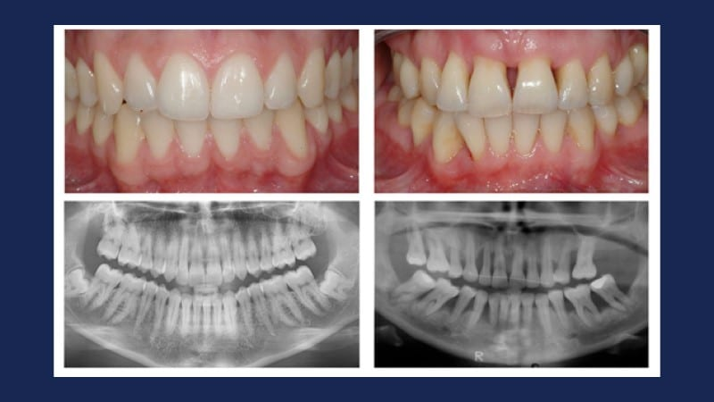
Egészséges Parodontitis

Slide 7
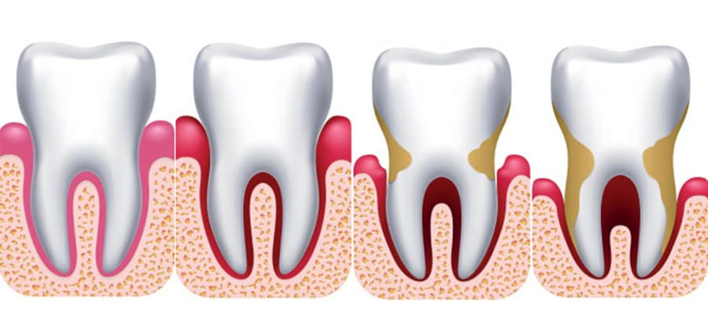
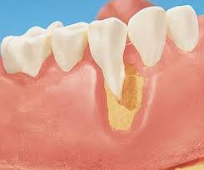
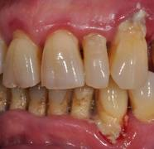

Slide 8
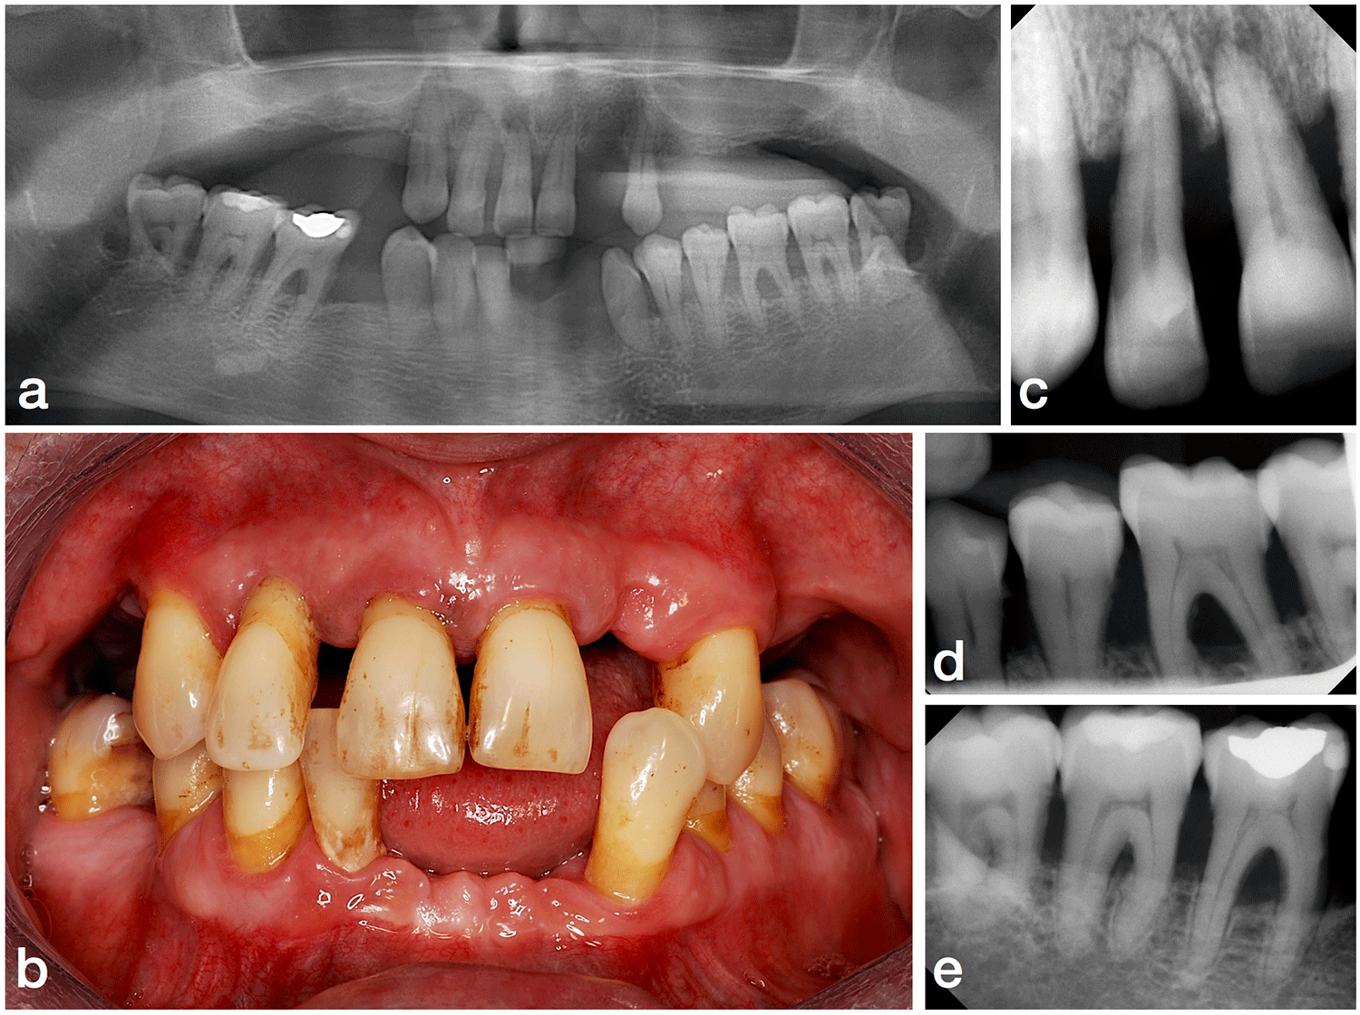

Slide 9

A folyamat évekig halad előre, és a ki-kiújuló gyulladás a fogak kilazulásához vezet.
Rtg - horizontális csontpusztulás, amely felszínes és mélyreterjedő is lehet
Szövődménye: ABSCESSUS PARODONTALIS
Eleinte körülírtan egy-két fog mellett jelentkezik.
A tasakban gennygyülem keletkezik
OKA: a tasak kijáratának elzáródása (mákos, diós ételek elősegítik)
TÜNETE: lüktető, feszülő fájdalom, környezete oedémás, láz leucocytosis
SZÖVŐDMÉNYE: csonthártya-, gyökérhártya-gyulladás

Slide 10

Agresszív parodontitis Régen parodontosisnak, később JUVENILIS - serdülőkori, POSZTJUVENILIS - fiatal felnőttkori rapidan progredialó parodontitisnek hívták
Jelentős tapadásveszteség és csontpusztulás alakul ki rövid időn belül,
a szövetpusztulás mértéke nincs összhangban a lokális irritatív tényezőkkel
Fogágynak foglazulással és fogvándorlással járó pusztulása
Familiáris jellegű, nőknél gyakoribb (3:1)
A vegyes fogazat még ép, fogváltás után viszont már fogágypusztulás tapasztalható.
A betegség gyulladás nélkül, fájdalommentesen zajlik,
Különösen gyors a pusztulás a nagyörlők és a frontfogak mellett, míg a kisörlők parodontiuma ép
A fogak meglazulnak és a csonttasak irányába megdőlnek
Rtg - vertikális csontpusztulás

Slide 11
Agresszív parodontitis
Etiológia: immunológiai, genetikai tényezők, A bakteriális tasakban az Actinobacillus actinomycetemcomitans magas %-ban kimutatható.
Localizált agresszív parodontitis (LAP) – (régen Localizált juvenilis parodontitisnek (LJP) nevezték) – pubertáns kor körül kezdődik, első molaris-metszők mellett vertikális csontpusztulás, tapadásveszteség
Generalizált agresszív parodontitis (GAP) - (régen Generalizált juvenilis parodontitisnek (GJP) nevezték) – 30. életév alatt kezdődik, legalább 8 fog körül alakul ki 5 mm-nél nagyobb tapadásveszteség, a fogak közül legalább 3 nem első molaris vagy metszőfog

Slide 12
Generalizált agresszív parodontitis (GAP)
Kétféle ínyreakció kísérheti:
Akut (aktív stádium): íny erősen duzzadt, gyulladt, haragos vörös, legkisebb stimulusra vagy akár spontán vérzés, a tasakból híg gennyes váladék ürül
Nyugalmi stádium: íny színe halvány rózsaszín, gyulladás jeleit alig mutatja, szondázáskor mély tasakok találhatók
Tölcsér alakú vertikális csontpusztulás, ha ez a szomszédos fogak mentén alakul ki a csontpusztulás egybeolvadhat és horizontális csonthiány jön létre

Slide 13
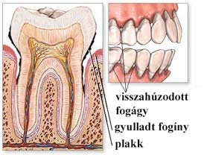
Atrophia parodontii (fogágysorvadás)
Két formája ismert:
Atrophia praecox (fiatalkori)
Atrophia senilis (öregkori)

Slide 14
Atrophia praecox
Oka: ismeretlen
Hátterében a fogmedernyúlvány vesztibuláris falának hiányos fejlettsége és az íny ellenállóképességének csökkenése van.
A túl erős, vízszintes írányú fogkefehasználat kárt okoz: az íny a csonttal nem borított cementről idő előtt lehúzódik az íny nem képes úgy regenerálódni, mint a bőségesebb vérellátással rendelkező, normálisan fejlett csontott fedő íny.

Slide 15
Klinikai megjelenése:
gyulladásmentes íny,
tasakhiány,
ínypapillák épsége,
a fogak tökéletes rögzítettsége,
a fognyaki cement szabaddá válása - a fognyaki rész érzékeny

Slide 16
Atrophia senilis
A szervezet általános involúciójának részjelensége
Az íny szorosan tapad, de nem a fog nyakán, hanem annak gyökerén.
Az íny gyulladásmentes, egyenes lefutású, és a fogközök szabadok, a fogak rögzítettsége kielégítő.
Rtg-nen: horizontális irányú fogágypusztulást látni: a csontgerendák elvékonyodtak, a velőüregek tágabbak (osteoporosis).

Slide 17
PARODONTIUM ABSCESSUSAI
Felosztása:
1. hova lokalizálódik (parodontalis, gingivalis, perikoronális)
2. acut vagy chronicus
3. kiterjedése: egy vagy több fognál

Slide 18
Acut parodontális tályog
Az ínytasakban a foggyökér mentén kialakuló gennygyülem
Az íny az érintett fogak mentén duzzadt, színe haragos vörös, felszíne elsimult.
Nyomásra az ínyszél mentén genny préselhető ki
Tompa bizonytalan fájdalom, oldalirányú kopogtatási érzékenység
A fog mozgathatóvá válik
Ha a gyulladás nagyobb felszínre terjed, a fog kiemelkedhet az alveolusból, és ráharapáskor fájdalmas
Kezelés hiányában –krónikussá válhat – sipoly képződik – így tünetmentes is lehet, míg el nem záródik

Slide 19
Acut parodontális tályog
Lehet:
Parodontitissel összefüggő – krónikus vagy agresszív fogágygyulladás fellángolásának gyakori kísérője
Parodontitissel nem összefüggő – külső helyi tényező miatt alakul ki – idegentest beékelődik a gingivalis sulcusba vagy ínytasakba (pl szájhigiénés eszköz, ételrészecske, ragasztócement)

Slide 20
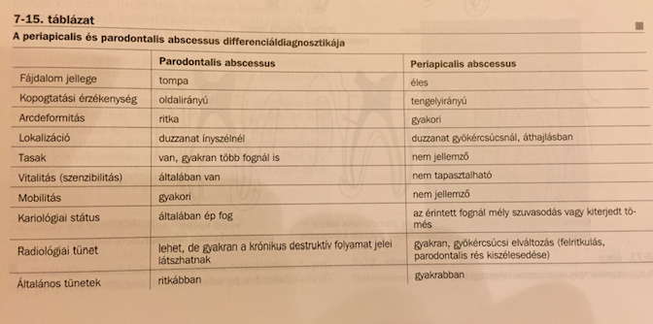

Slide 21
Gingivális abscessus
Gyorsan kifejlődő, fájdalmas duzzanat az ínyeben
Ép parodontalis körülmények között alakul ki, az ínyt érő valamilyen mechanikai behatás következménye
Íny színe haragos vörös, felszíne sima, fénylő
Egy-két nap alatt a folyamat beolvad, fluctuatio jelei láthatók
Kezelés nélkül is spontán gyógyul

